Slide 1

Identifikasi Proses Bisnis dengan Use Case Diagram Zyad Rusdi

Slide 2
UML based Software Analysis and Design (Wahono, 2009)
1. Systems Analysis
1.1 Identifikasi Proses Bisnis dengan Use Case Diagram
1.2 Pemodelan Proses Bisnis dengan Activity Diagram atau BPMN
2. Systems Design
2.1 Pemodelan Class Diagram
2.2 Pemodelan User Interface Design
1.3 Realisasi Proses Bisnis dengan Sequence Diagram (Boundary - Control - Entity)
2.3 Pemodelan Data Model
2.4 Pemodelan Deployment Diagram

Slide 3
Use Case Diagram
Summarized into a single picture
All of the use cases for the part of the system being modeled
Use case represents the discrete activities performed by the user
Use Case Diagram tells what the system will do
Good for communicating with users

Slide 4
Use Case Diagram Syntax
Actor
person or system that derives benefit from and is external to the subject
Use Case
Represents a major piece of system functionality
Association Relationship
Include Relationship
Extend Relationship
Generalization Relationship
<<includes>>
<<extends>>

Slide 5
Use Case
Bagian utama dari fungsionalitas sistem
Dapat memperpanjang Use Case lainnya
Ditempatkan di dalam batas sistem
Dilabeli dengan kata kerja deskriptif - frase kata benda
Use Case

Slide 6
System Boundary
Boundary
Termasuk nama sistem di dalam atau di atas
Merupakan ruang lingkup sistem
Aktor berada di luar ruang lingkup sistem

Slide 7
Actor
Seseorang atau sistem lain yang berinteraksi dengan sistem saat ini
Peran, bukan pengguna tertentu
Memberikan masukan, menerima keluaran, atau keduanya
⟨⟨actor⟩⟩
Actor/Role

Slide 8
Association Relationship
Hubungkan aktor dan Use Case
Menunjukkan komunikasi dua arah
Jika satu arah, panah digunakan

Slide 9
Extends Relationship
Memperluas Use Case untuk menyertakan perilaku (Behavior) Opsional
Tanda panah menunjuk dari Use Case ekstensi ke Use Case dasar
⟨⟨extend⟩⟩
Make Payment
Arrangement
⟨⟨extend⟩⟩
Make Appointment

Slide 10
Include Relationship
Sertakan satu use case dari dalam yang lain
Poin panah dari Use Case dasar ke Use Case yang disertakan
⟨⟨include⟩⟩
Make New
Patient Appointment
⟨⟨include⟩⟩
Create New Patient

Slide 11
Generalization Relationship
Use Case khusus untuk Use Case yang lebih umum
Poin panah dari Use Case khusus ke umum
Make Old Appointment
Make Appointment

Slide 12
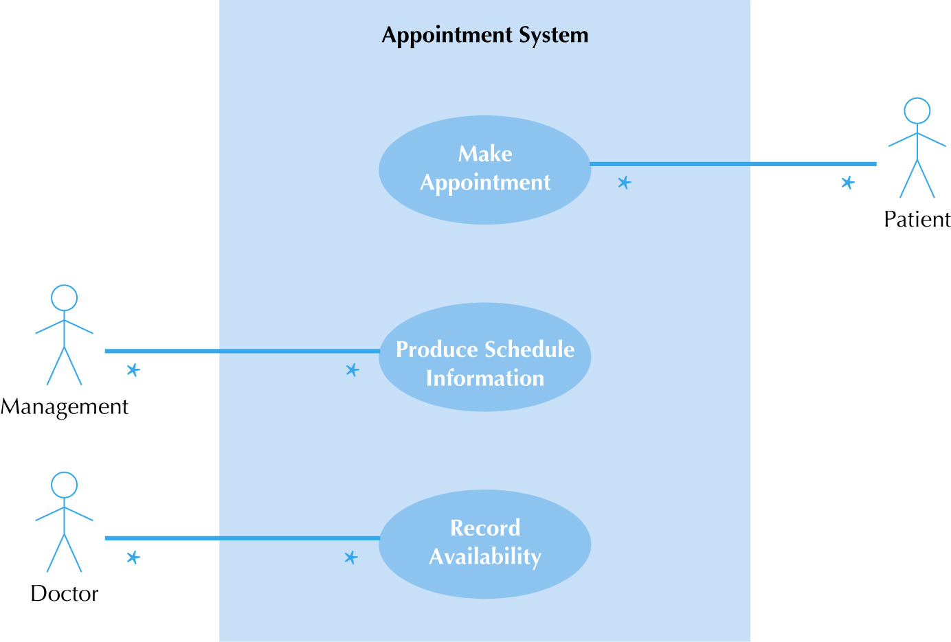
Use Case Diagram for Appointment System

Slide 13
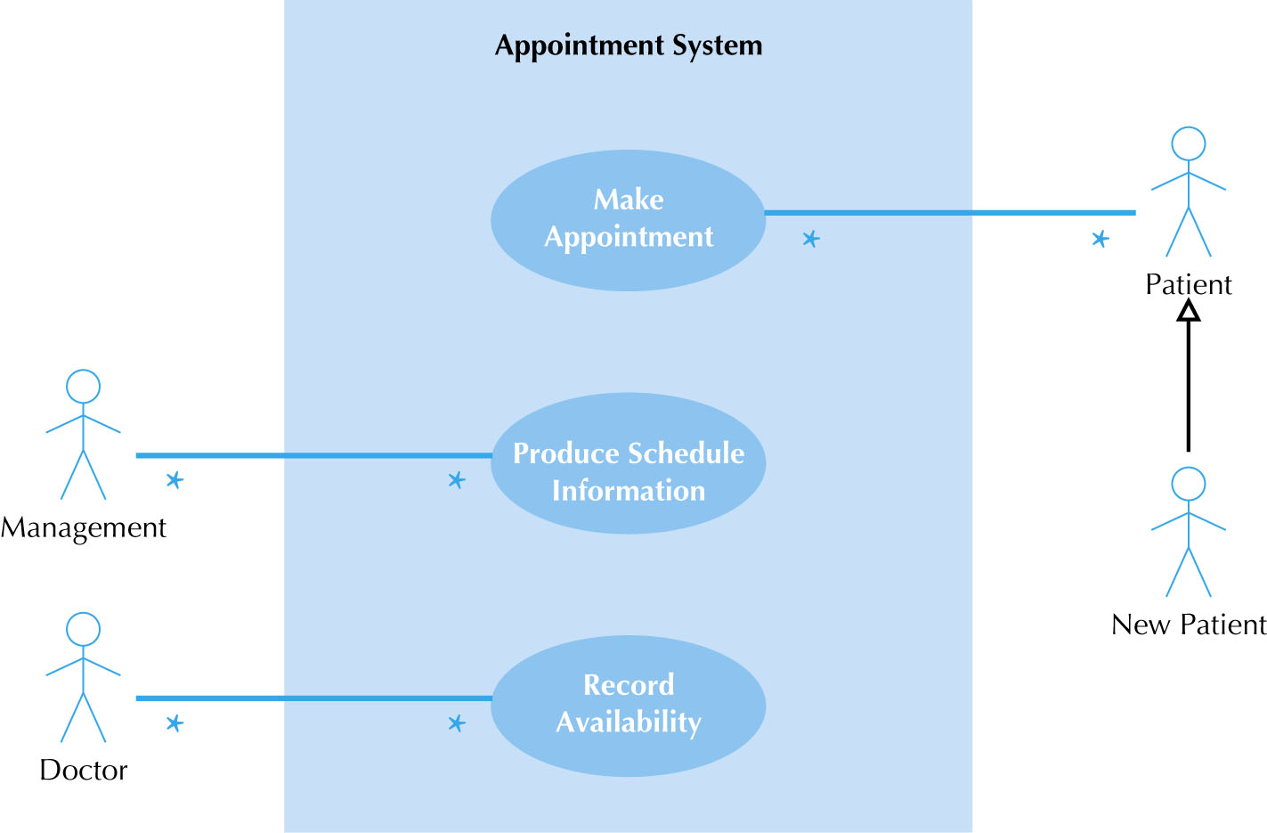
Use Case Diagram with Specialized Actor

Slide 14
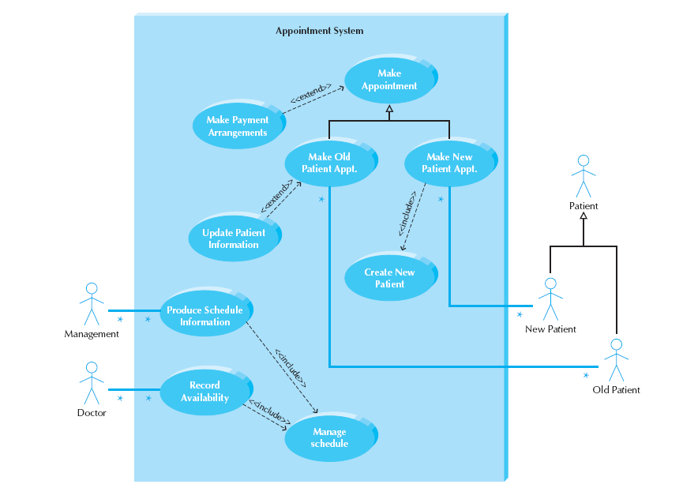
Extend and Include Relationships

Slide 15
Sistem Konsultasi Dokter Rumah Sakit

Slide 16
Studi Kasus: Use Case Diagram Sistem ATM

Slide 17
Use Case Diagram Sistem ATM (versi Sederhana)

Slide 18
Use Case Diagram Sistem ATM (Versi Include dan Extends)

Slide 19
Use Case Diagram ERP Perbankan (Sistem Lebih Kompleks)

Slide 20
Use Case Diagram Sistem ATM (Versi Normal)

Slide 21
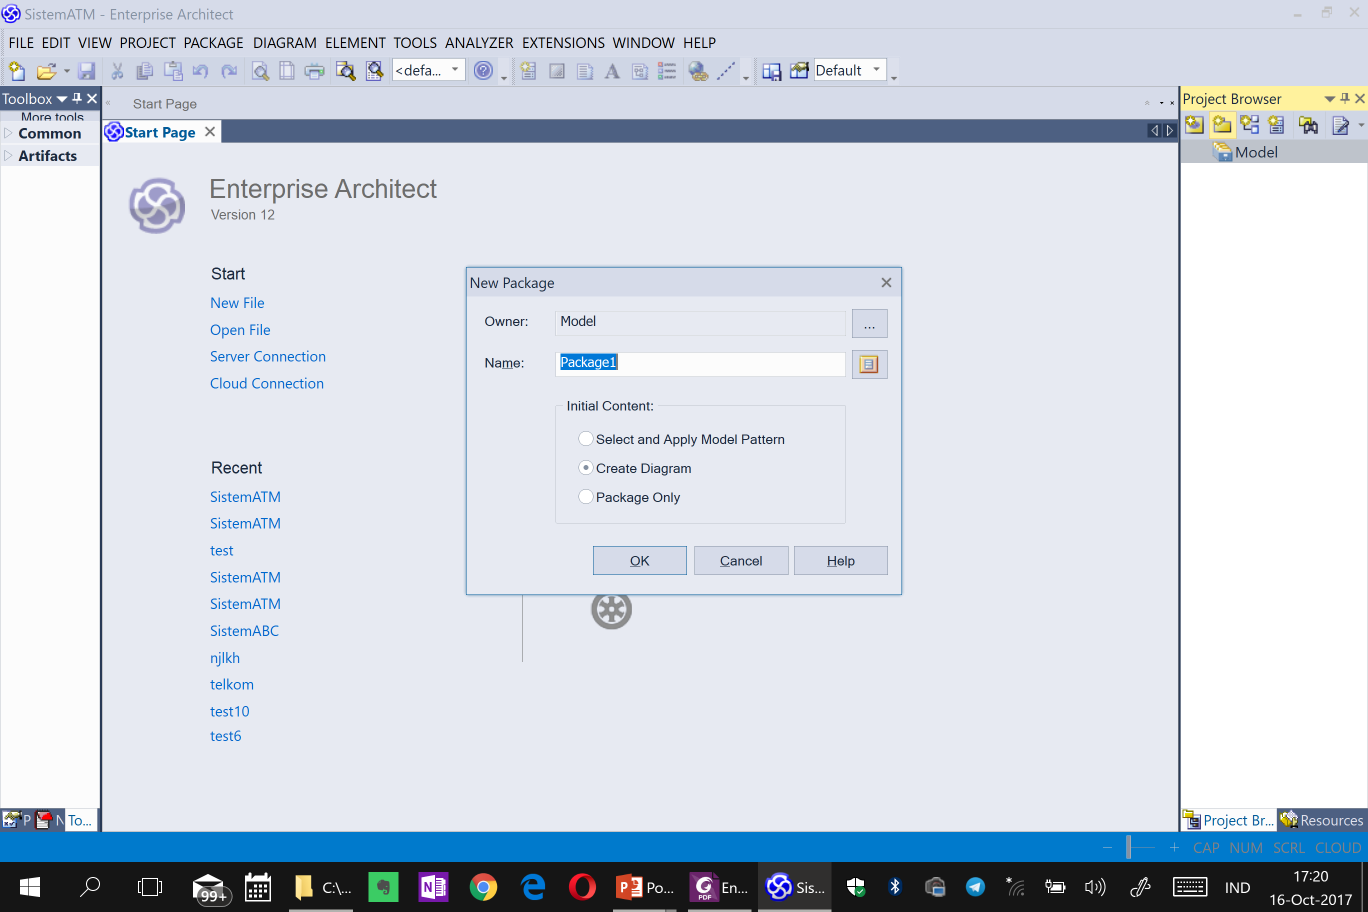

Slide 22
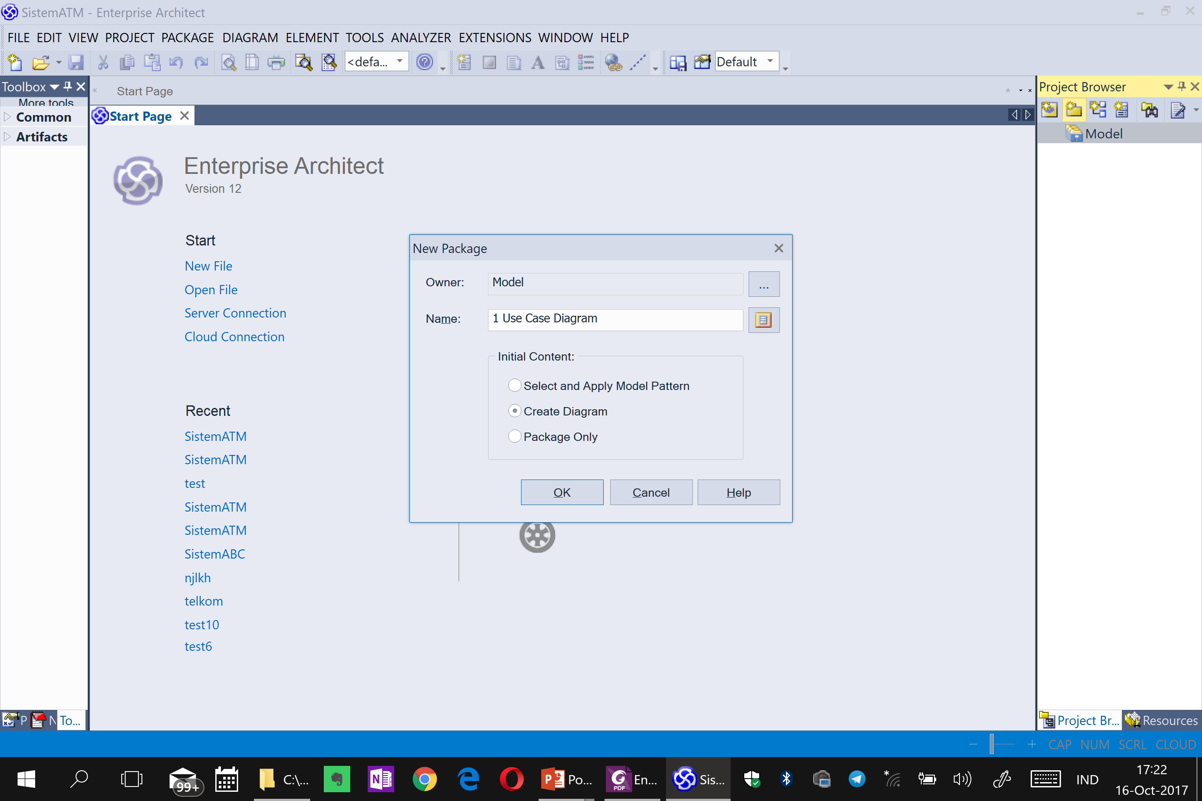

Slide 23
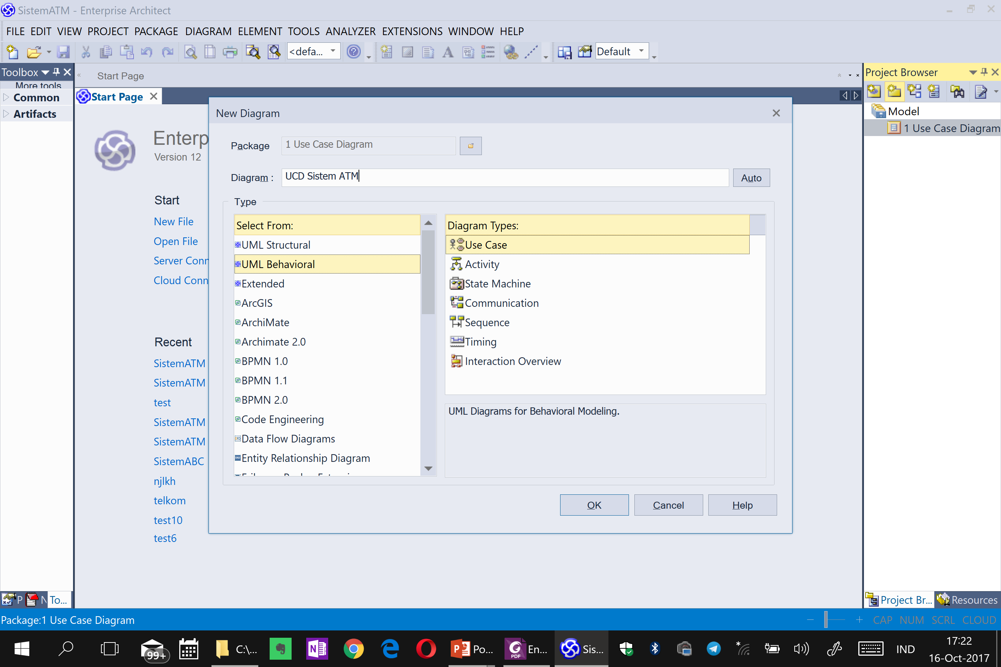

Slide 24
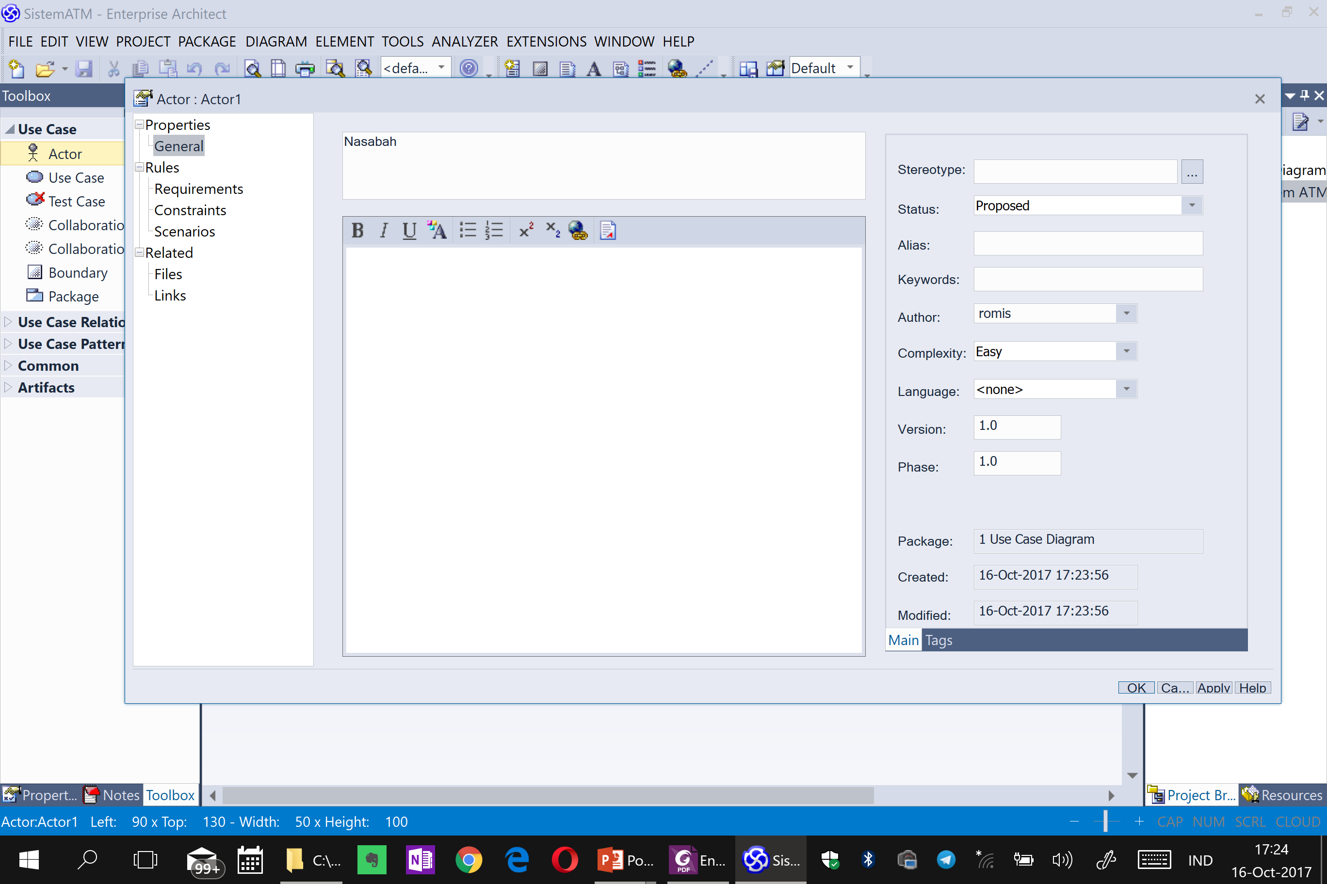

Slide 25
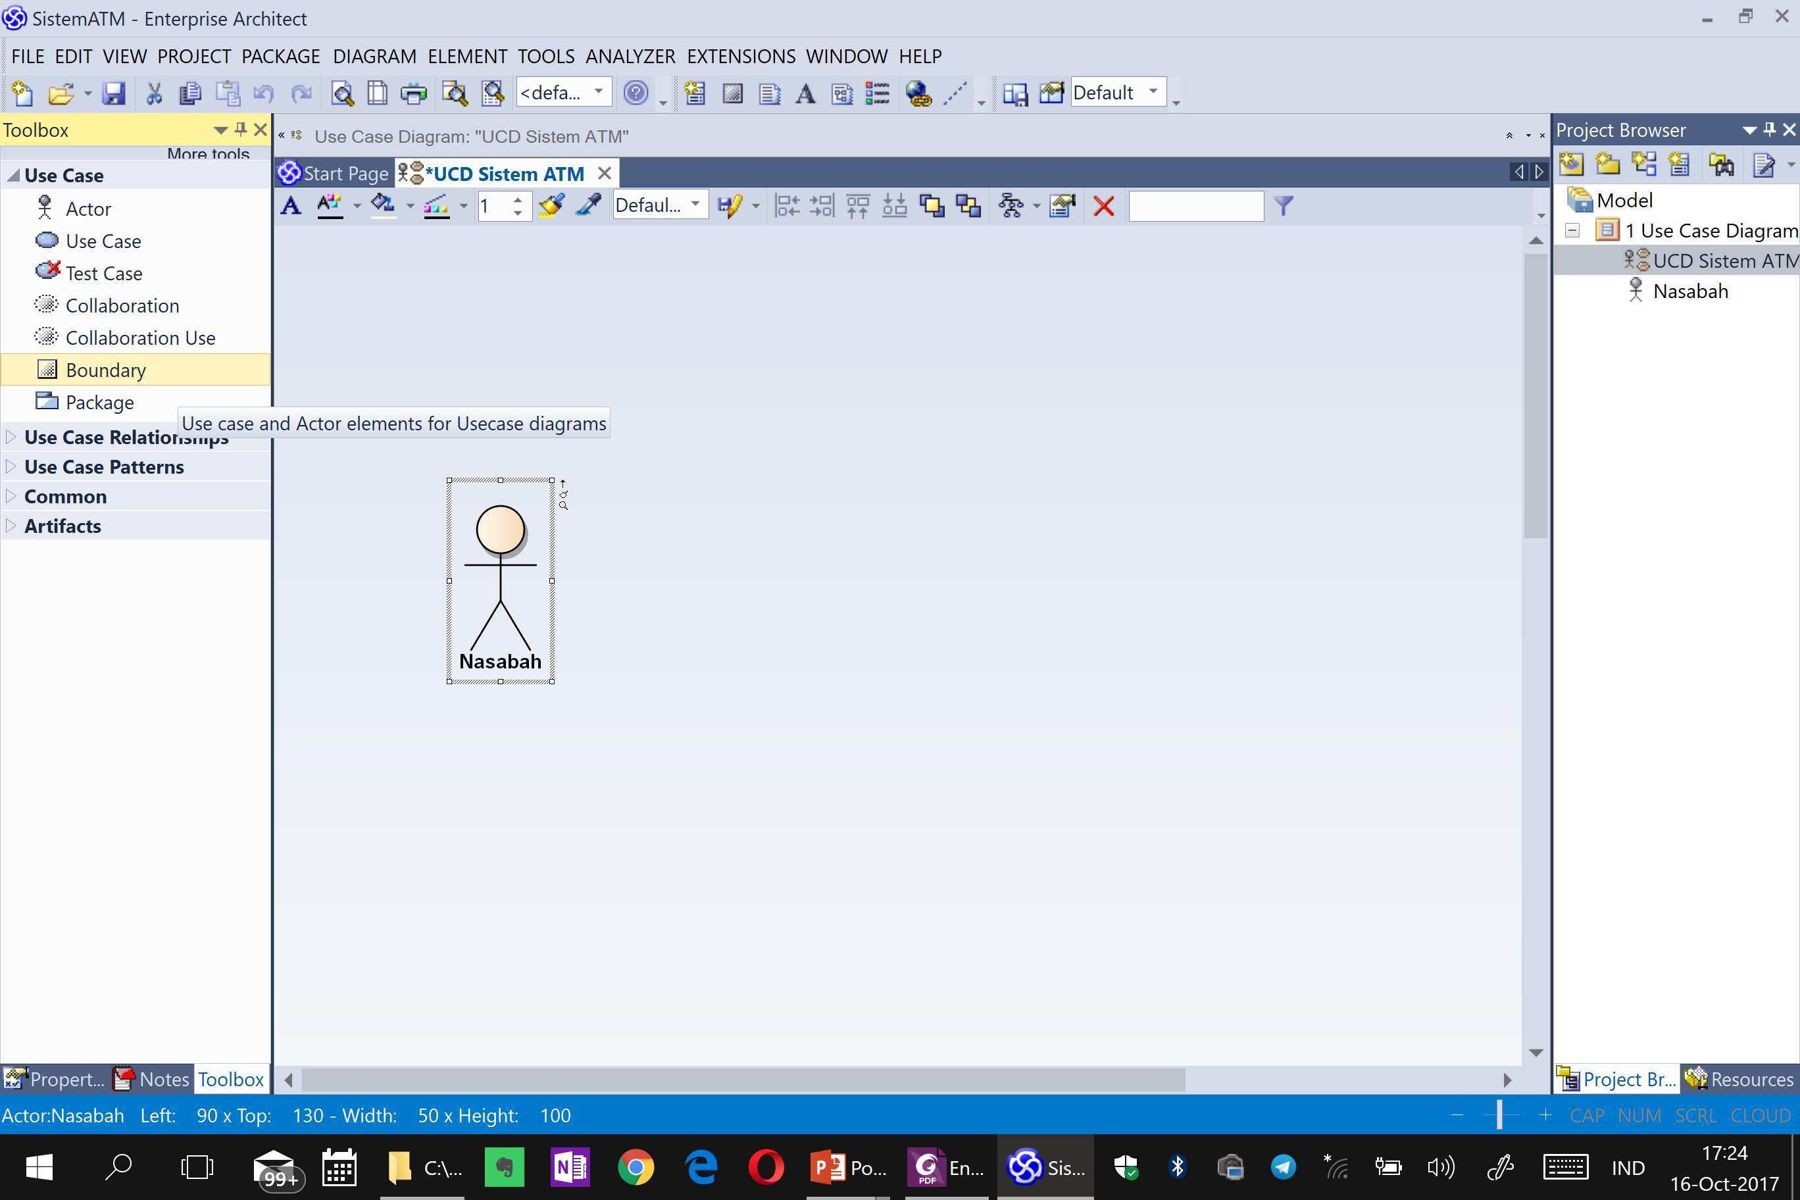

Slide 26
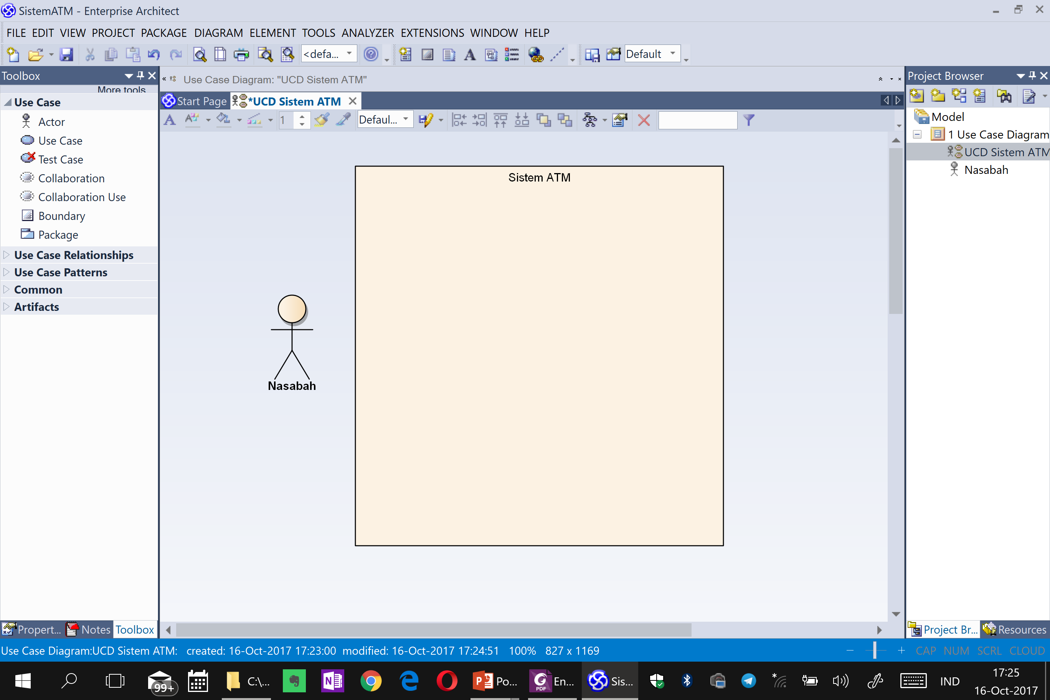

Slide 27
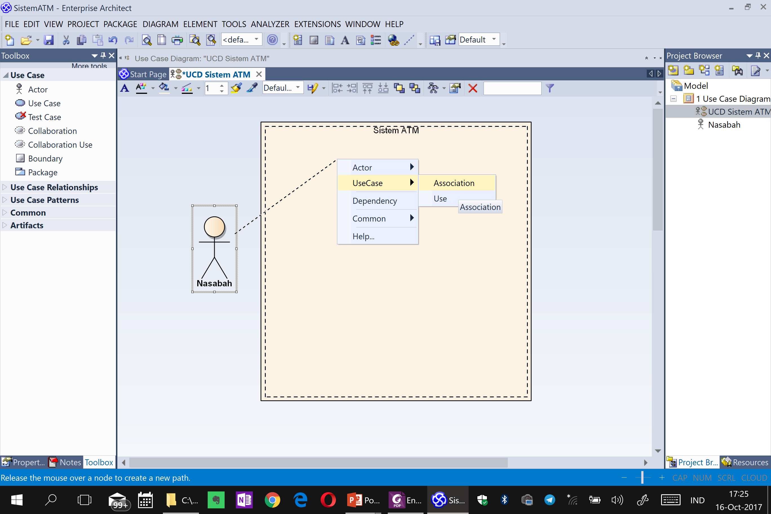

Slide 28
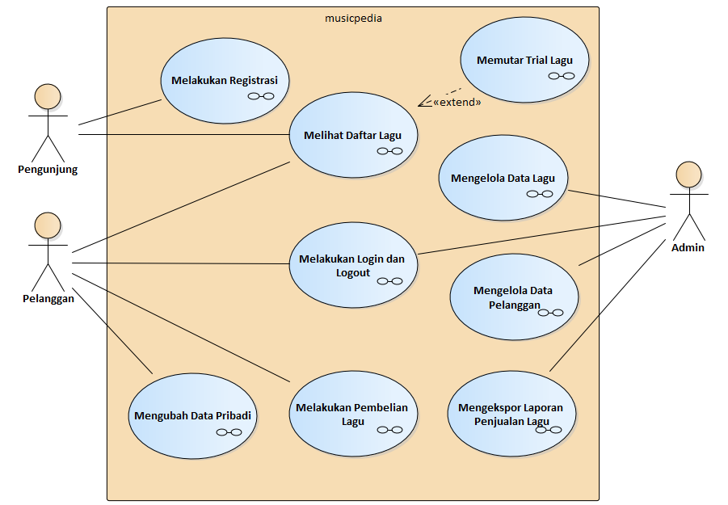
Use Case Diagram MusicPedia

